Slide 1
CBP頁面更動
2023/2/10

Slide 2
顯示
任何金額數字都要三位一個逗號

Slide 3
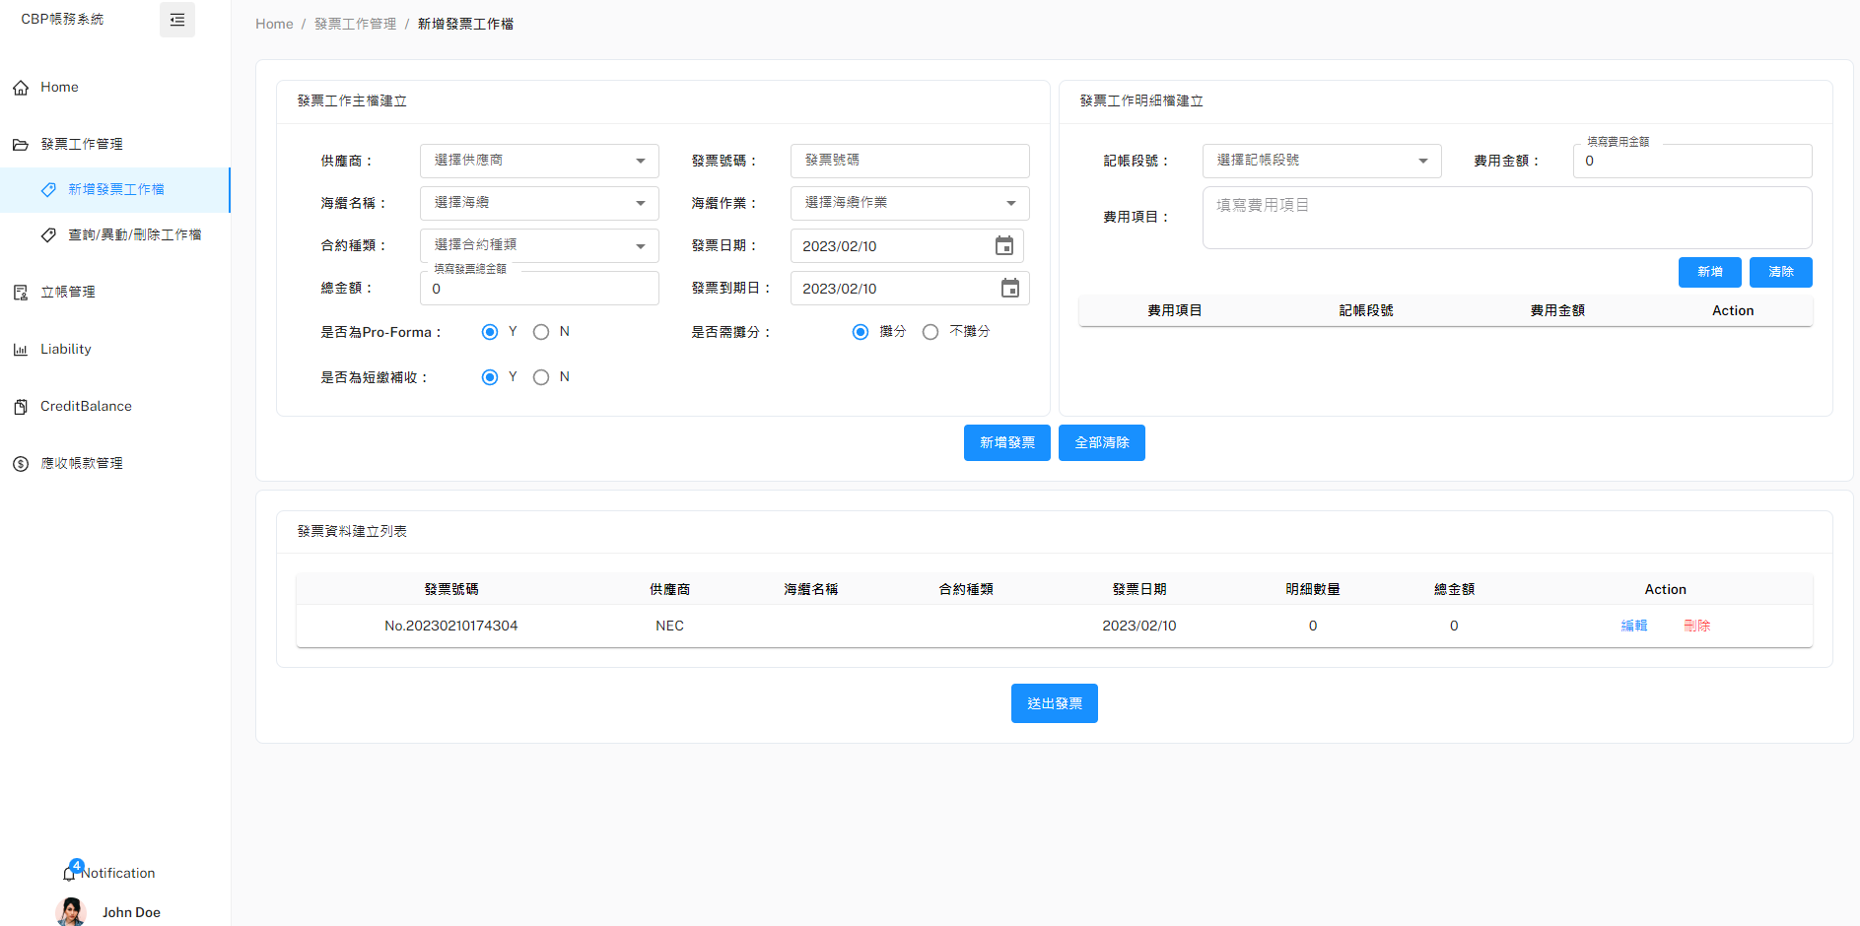
發票工作檔(1)
加美金符號
增摘要欄位
加"下一頁"按鈕，跳轉到"查詢/異動/刪除工作檔"頁面

Slide 4
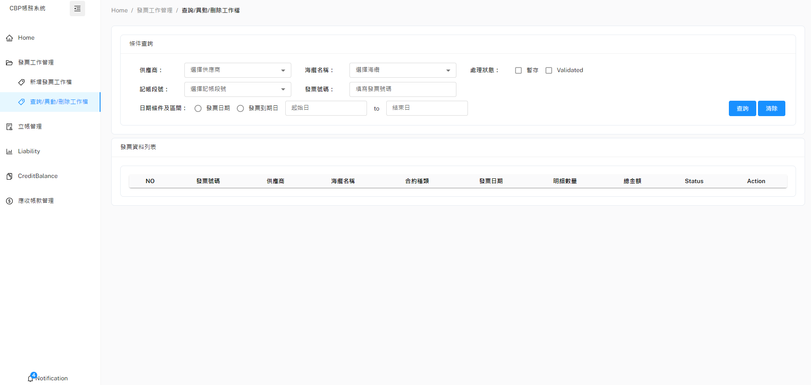
發票工作檔(2)
每個狀態都能查詢
頁面一進來秀出最近新增的5筆(order by CreateDate)
加"下一頁"按鈕，跳轉到"立帳管理"頁面

Slide 5
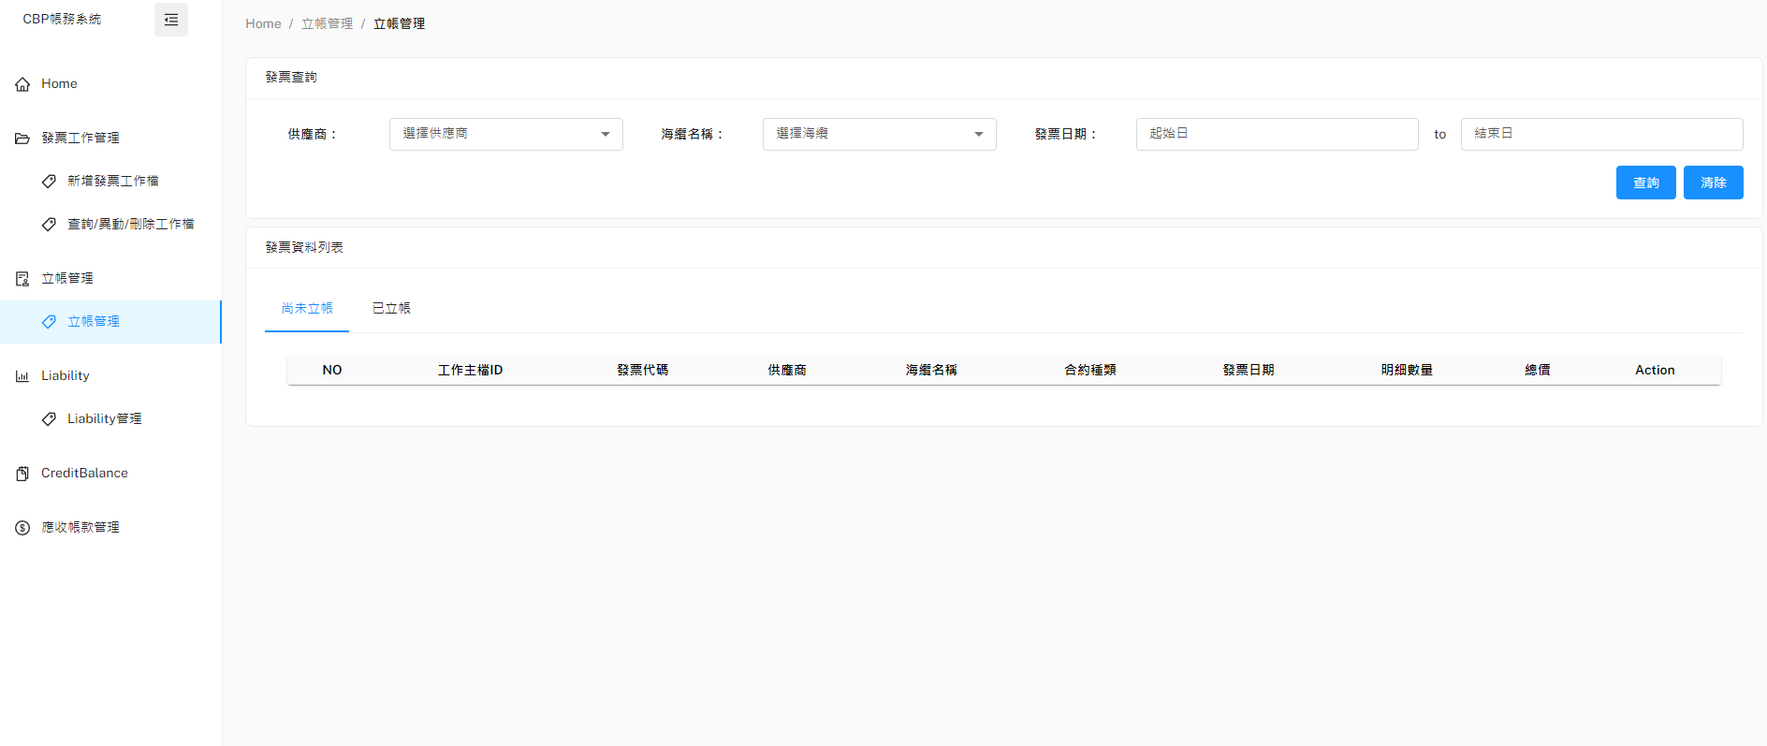
立帳管理
default秀出最近新增的5筆(order by CreateDate)

Slide 6
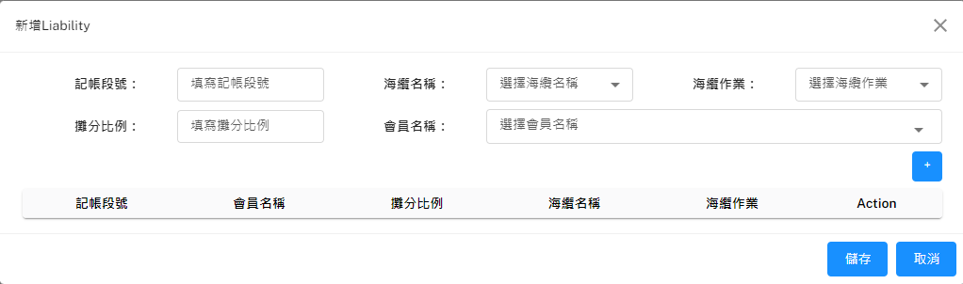
Liability
檢查攤分比例是否為100%
要輸入記帳段號後，其他欄位資訊才能填

Slide 7
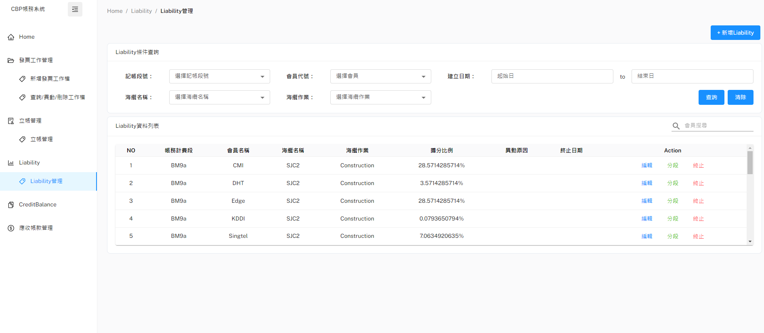
Liability
增加終止或不是終止的篩選條件
調整畫面，可看畫面太小

